Slide 1


El Parque nacional Torres del Paine, es uno de los componentes del Sistema Nacional de Áreas Silvestres Protegidas del Estado de Chile. Es uno de los más grandes e importantes parques del país. Es el tercero con más visitas, de los cuales cerca del 75% corresponde a turistas extranjeros, especialmente europeos.
El parque nacional se ubica a 112 km al norte de Puerto Natales y a 312 km de la ciudad de Punta Arenas. Es una de las once áreas protegidas existentes en la Región de Magallanes y de la Antártica Chilena (junto con otros cuatro parques nacionales, tres reservas nacionales y tres monumentos nacionales). En conjunto, las áreas silvestres protegidas abarcan un 51% de la superficie de la región. Limita al norte con el Parque Nacional Los Glaciares, en Argentina.
Presenta una gran variedad de entornos naturales: montañas (entre las que destacan el complejo del Cerro Paine, cuya cumbre principal alcanza los 3050 msnm, las Torres del Paine y los Cuernos del Paine), valles, ríos (como el río Paine), lagos (destacando los conocidos como Grey, Pehoé, Nordenskjöld y Sarmiento), glaciares (Grey, Pingo, Tyndall y Geikie, pertenecientes al Campo de Hielo Patagónico Sur).
Creó: Jeremías
Para: mis pps
Música: Cumbia Árabe-Afrosound

Slide 2
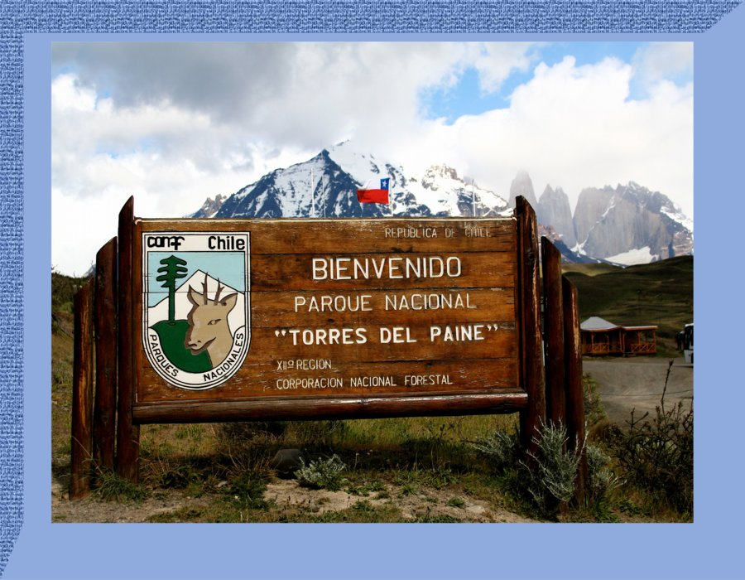

Slide 3
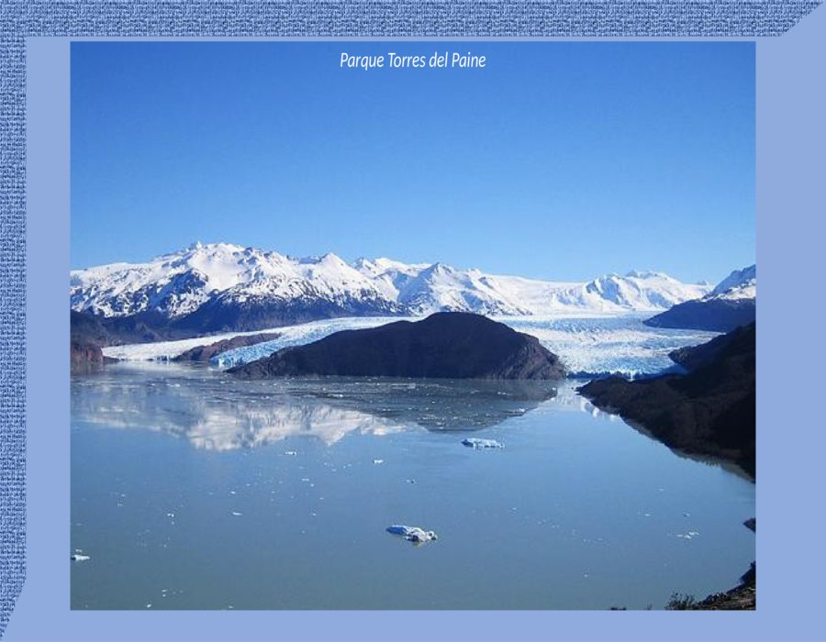

Slide 4
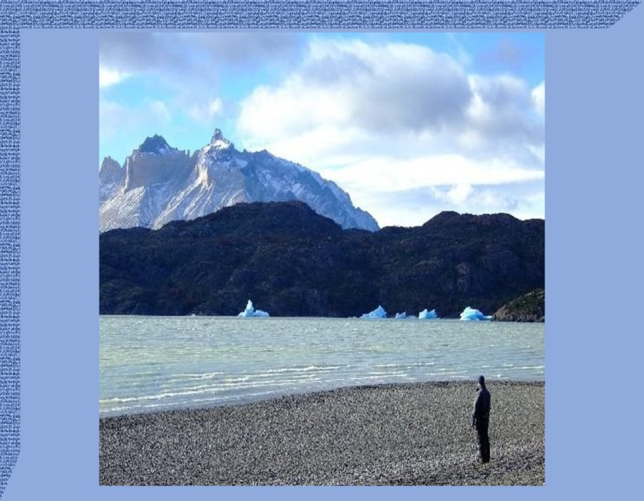

Slide 5
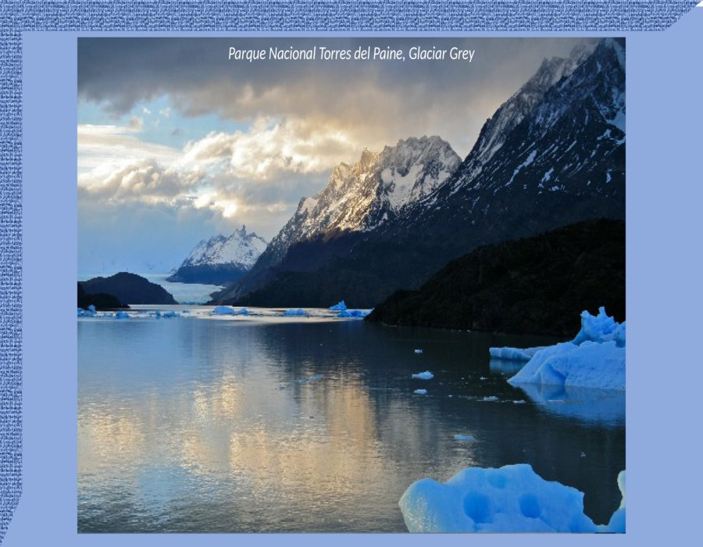

Slide 6
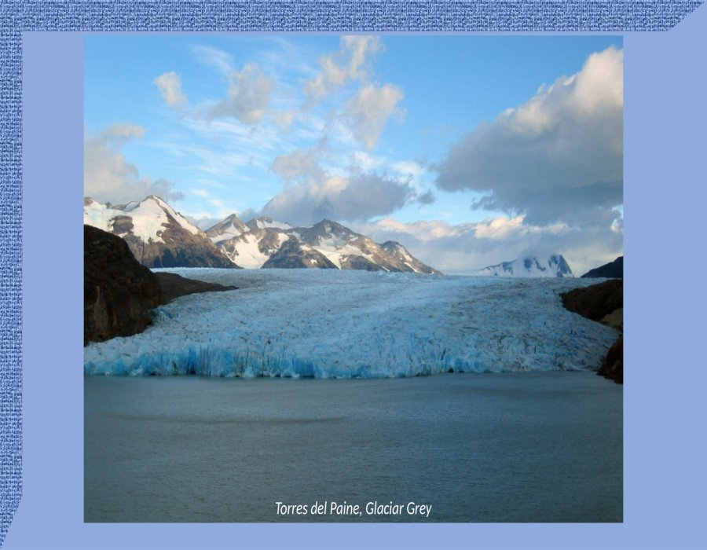

Slide 7
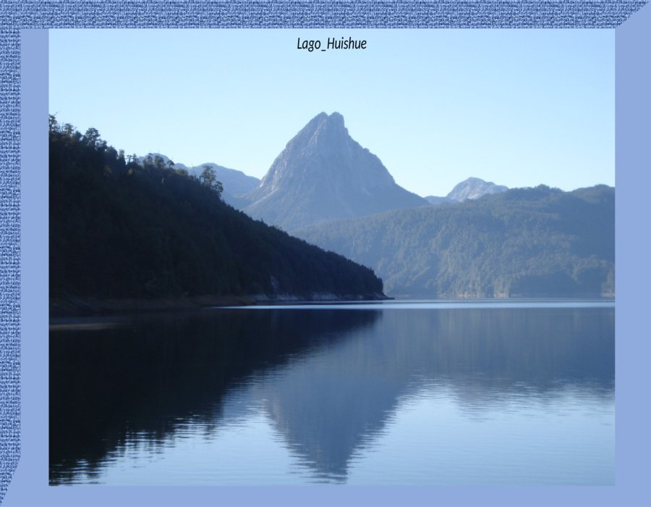

Slide 8
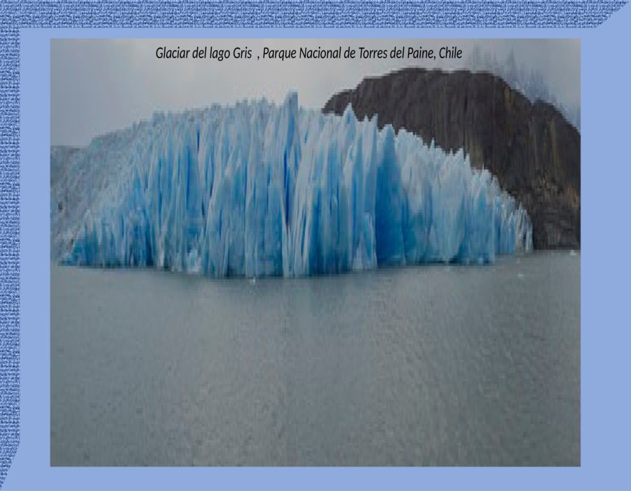

Slide 9
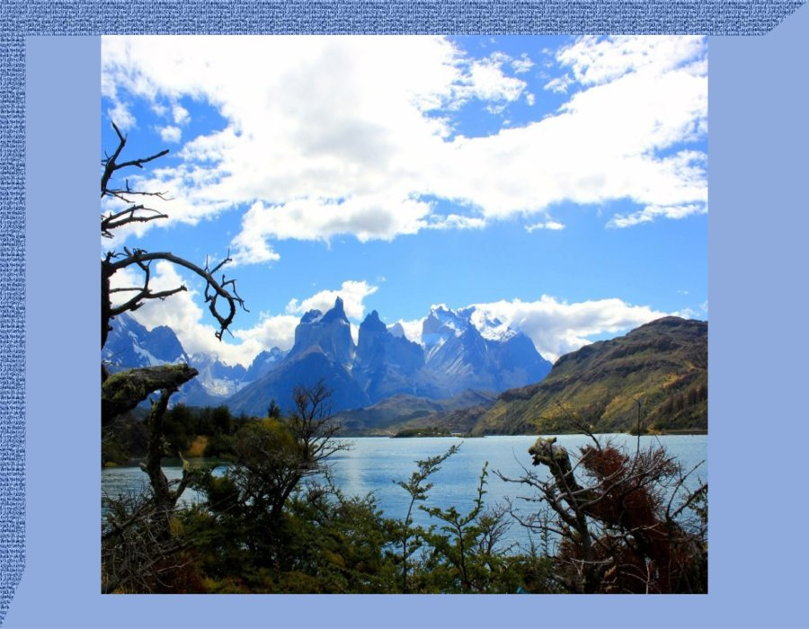

Slide 10
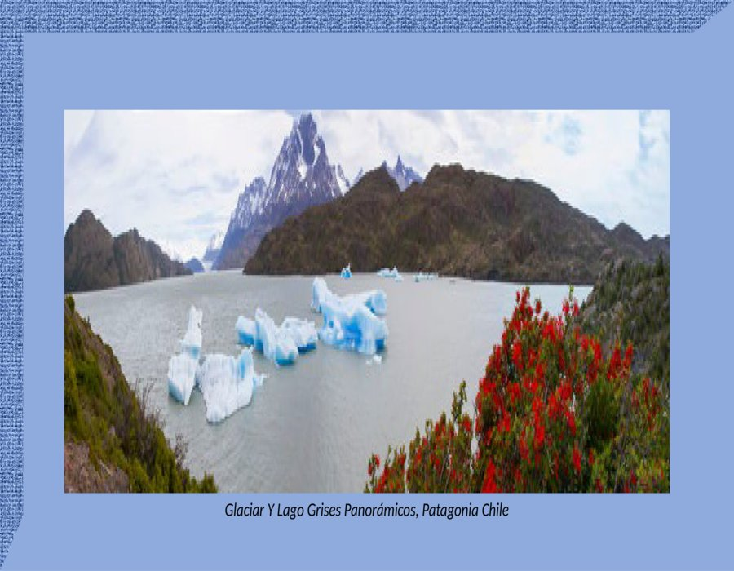

Slide 11
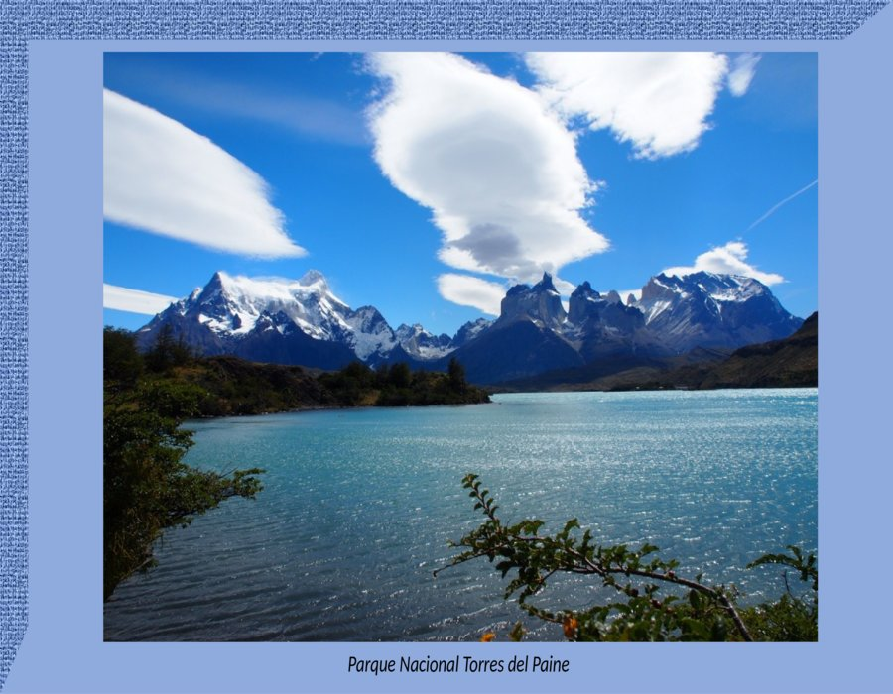

Slide 12
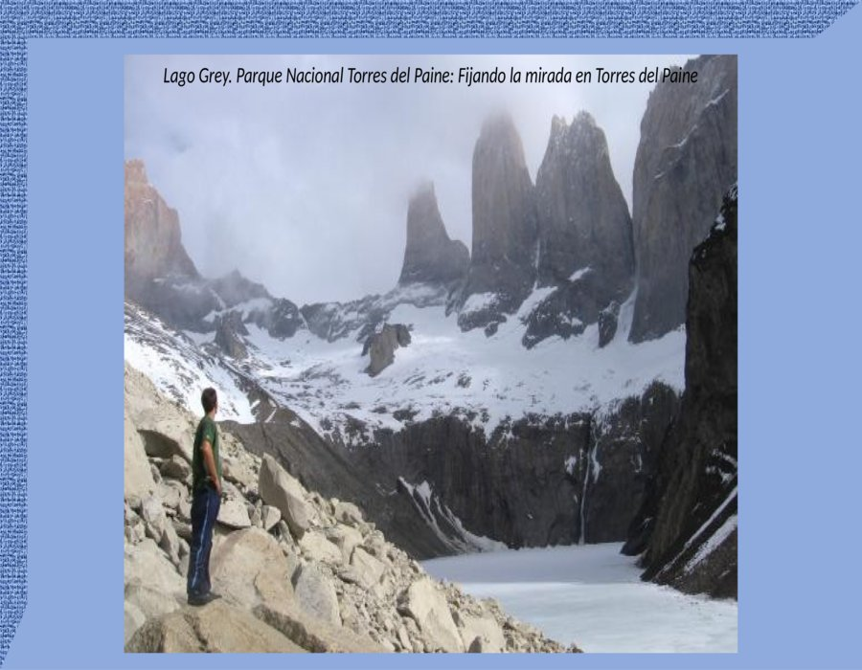

Slide 13
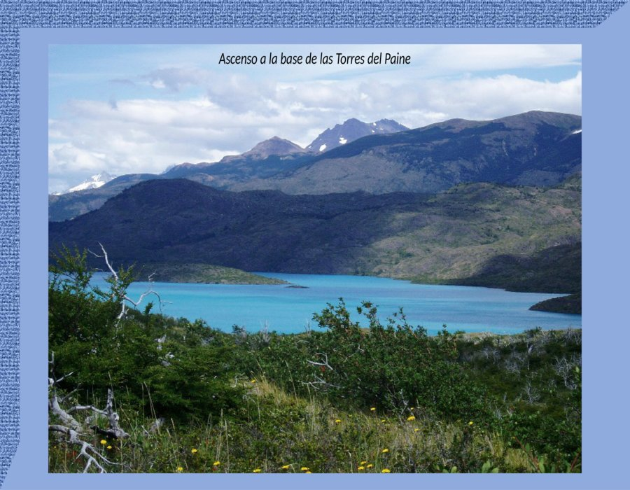

Slide 14
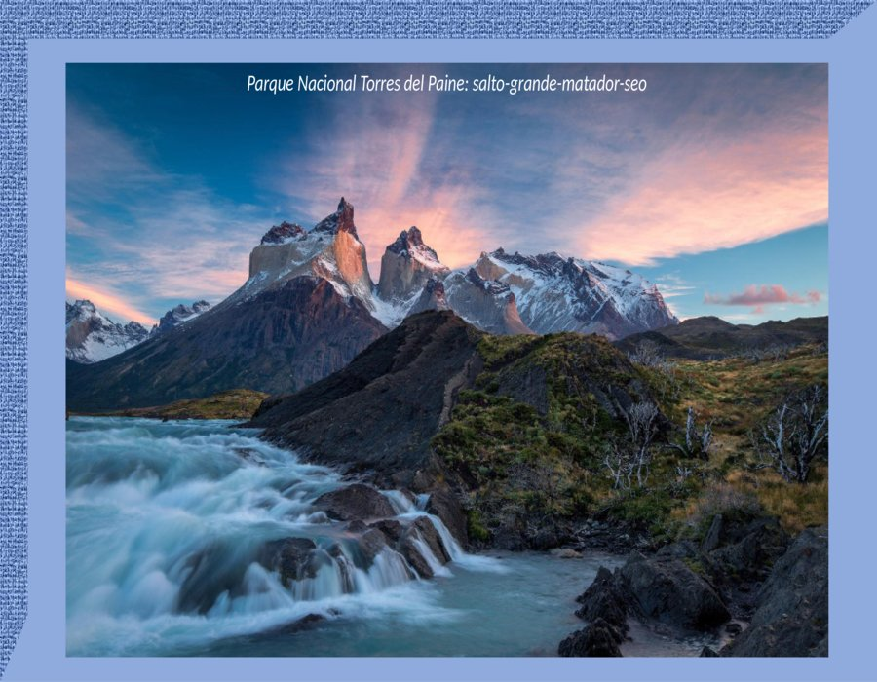

Slide 15
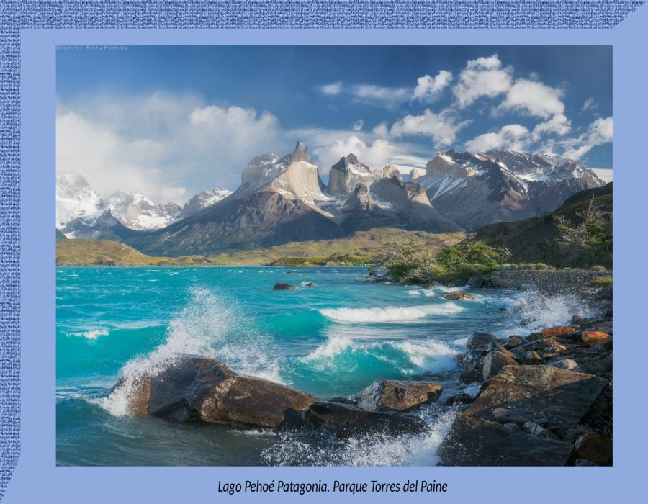

Slide 16
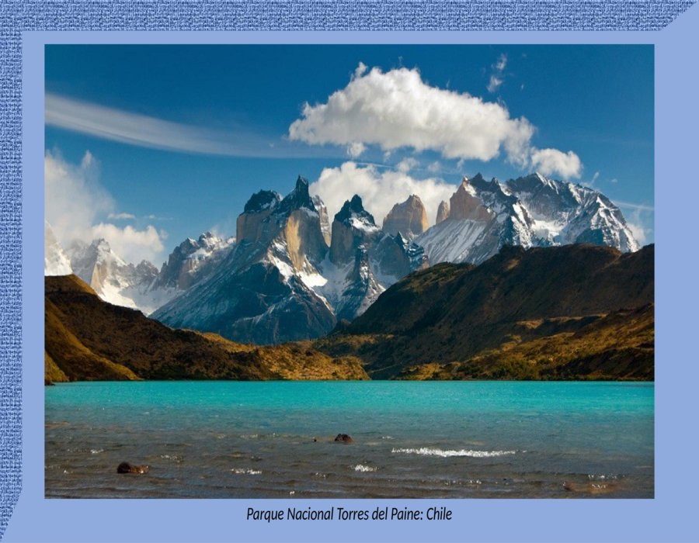

Slide 17
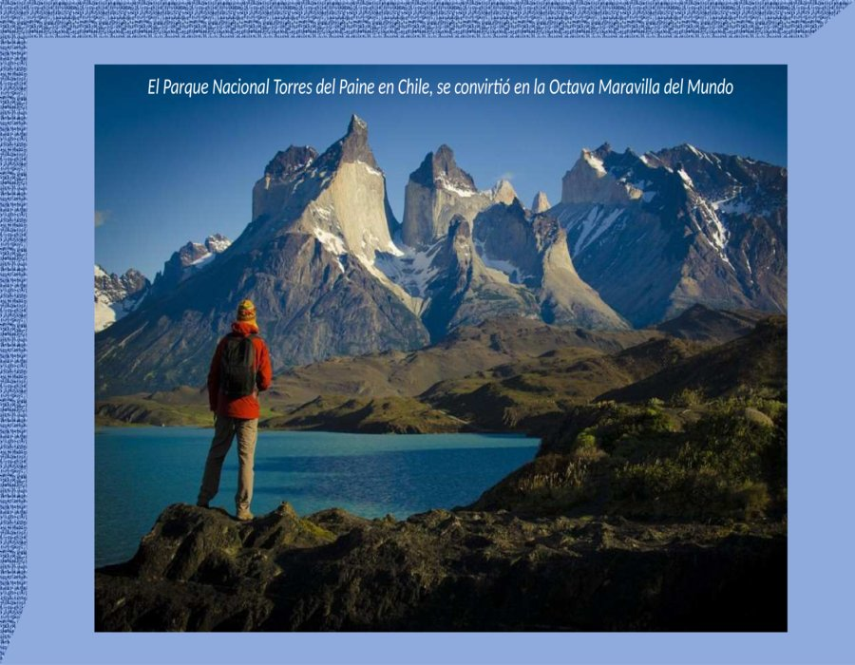

Slide 18
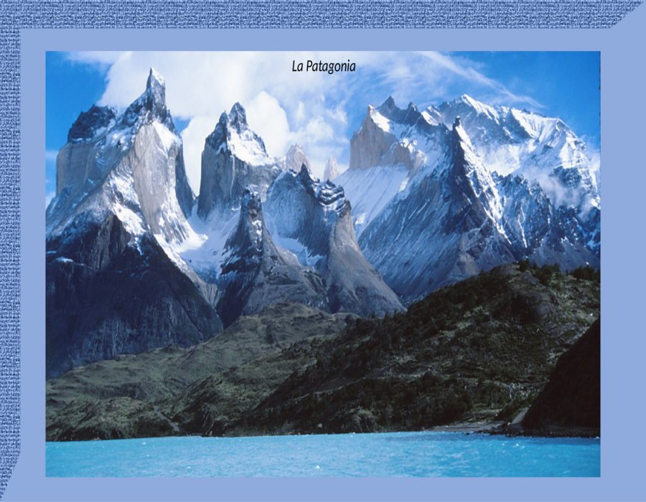

Slide 19
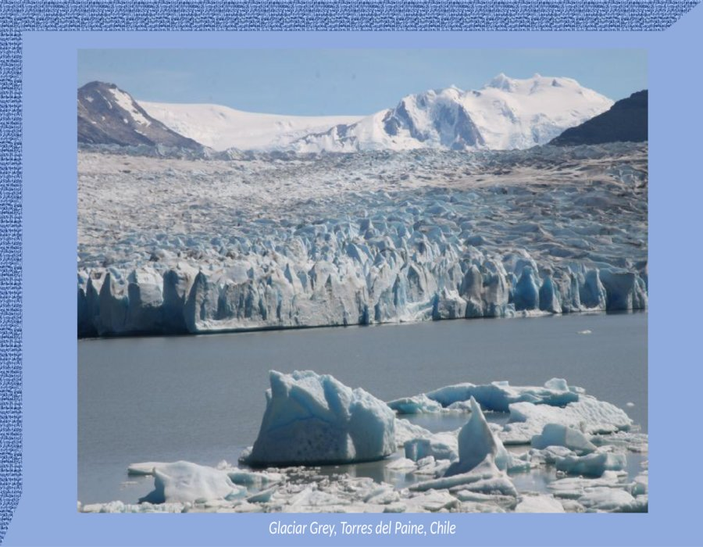

Slide 20
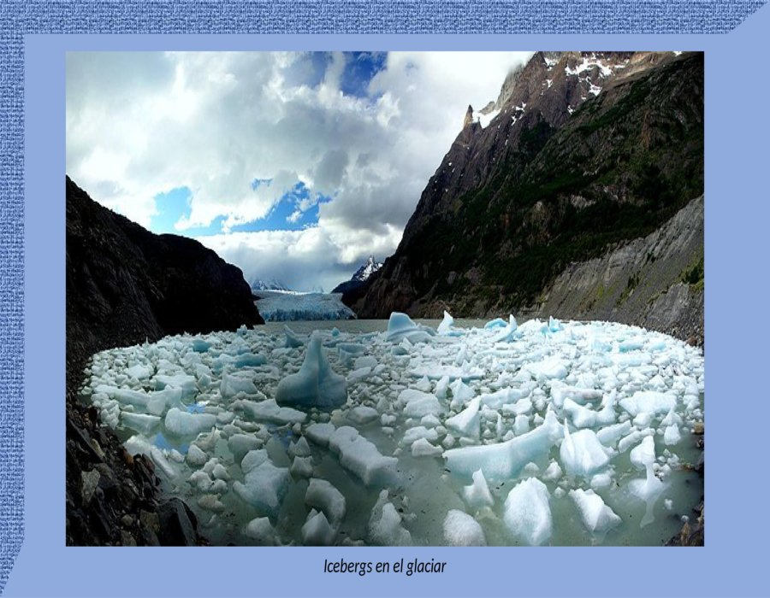

Slide 21
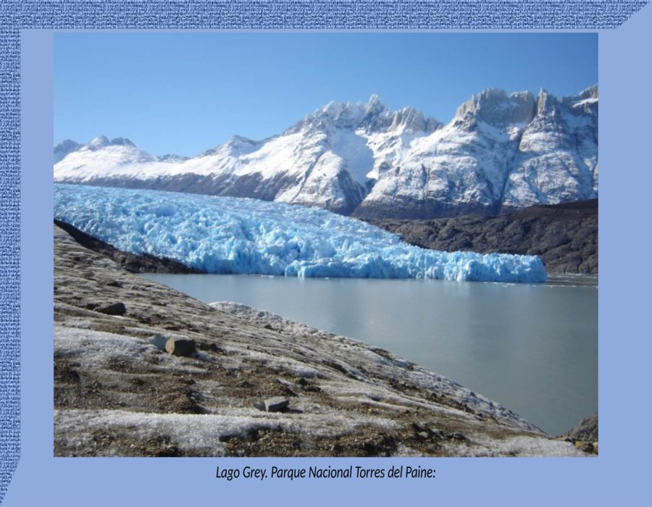

Slide 22
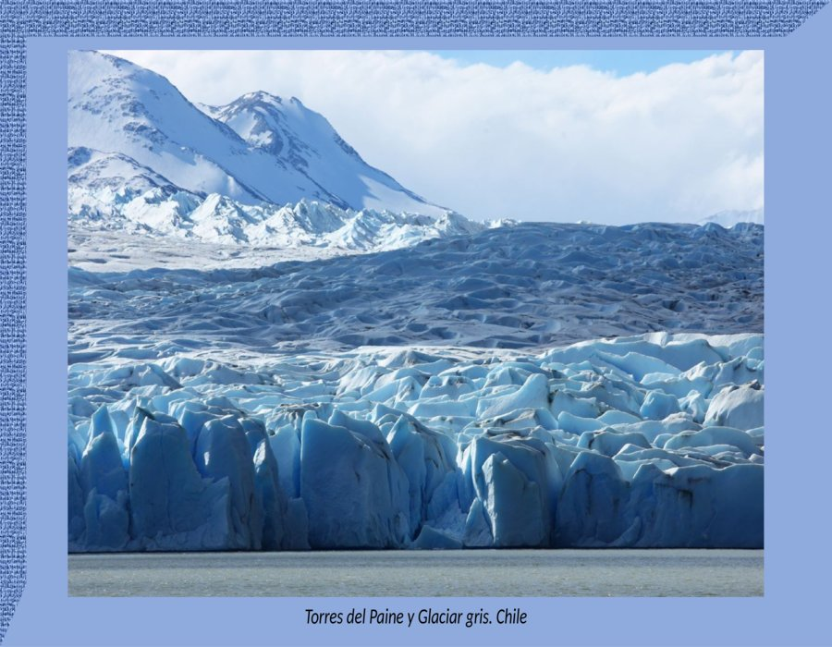

Slide 23
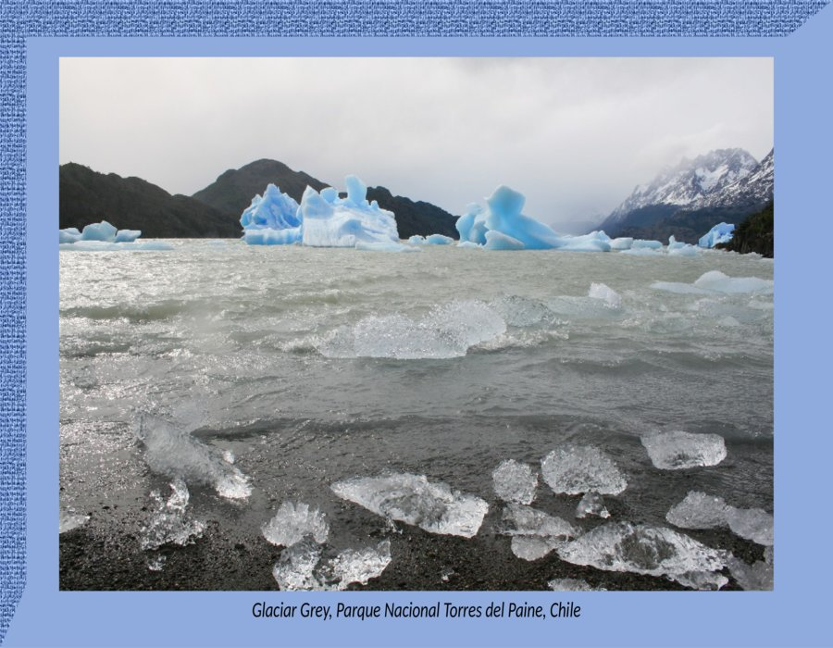

Slide 24
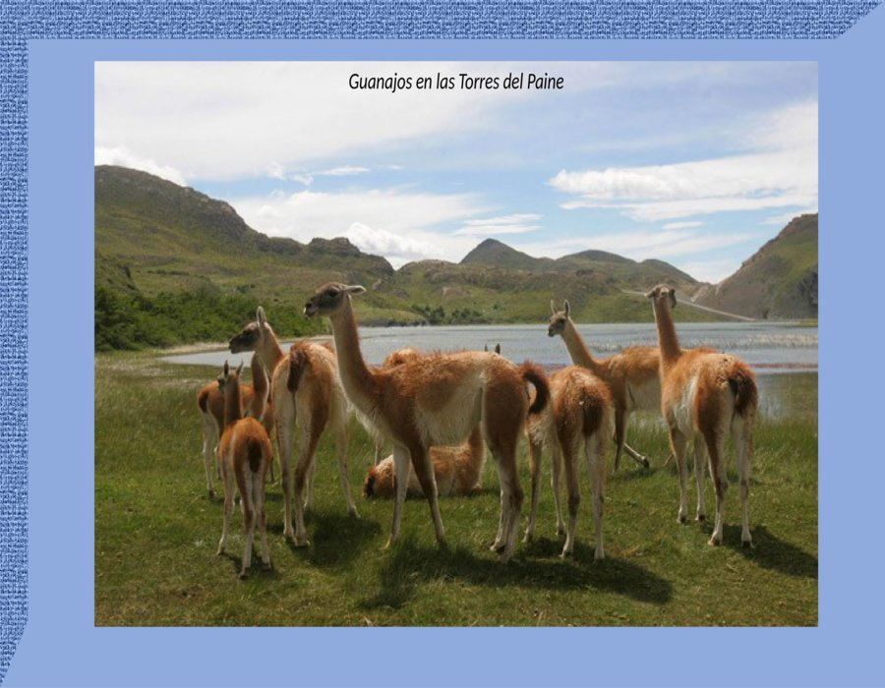

Slide 25
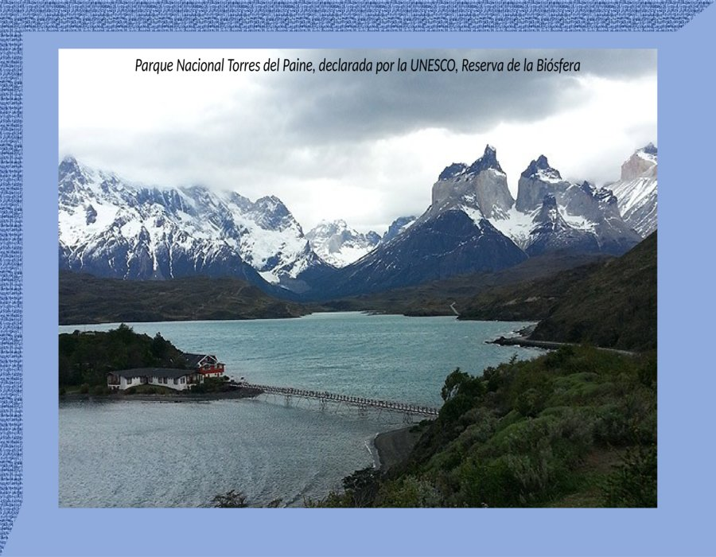

Slide 26
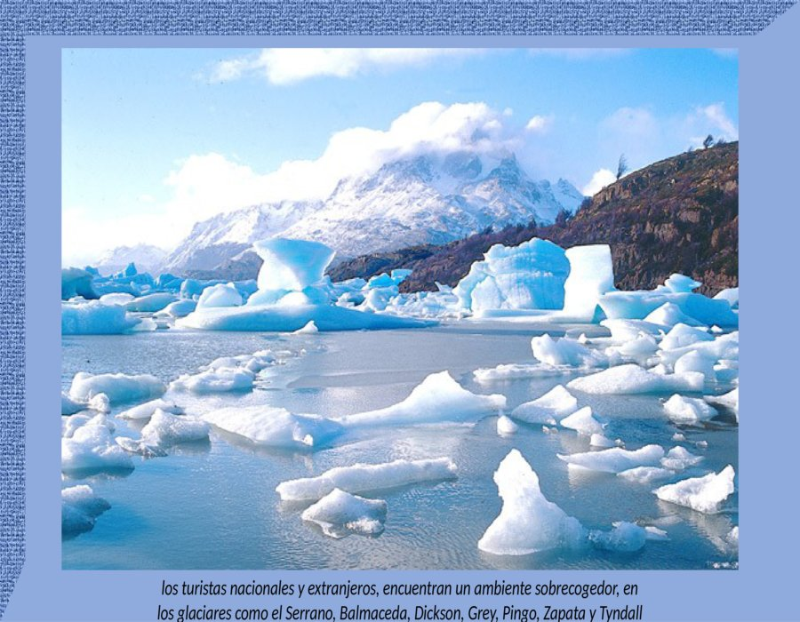

Slide 27
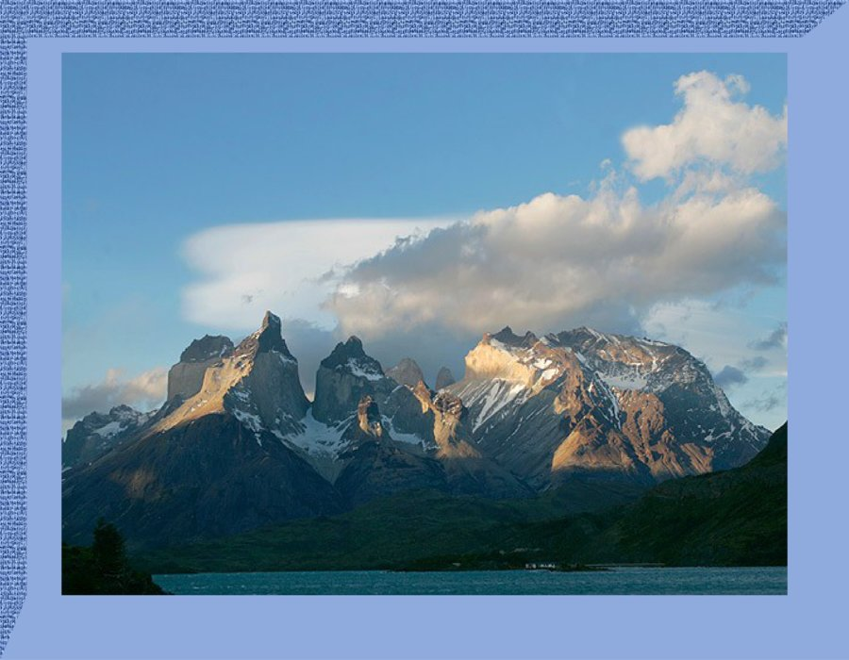

Slide 28
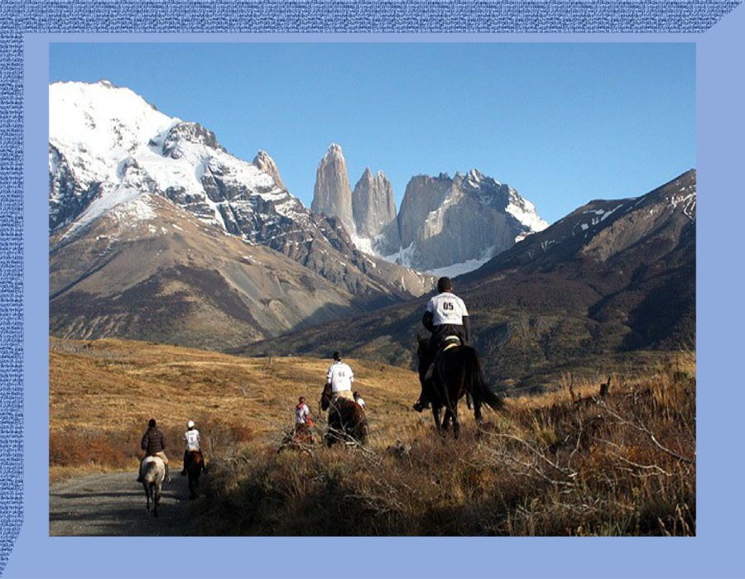

Slide 29
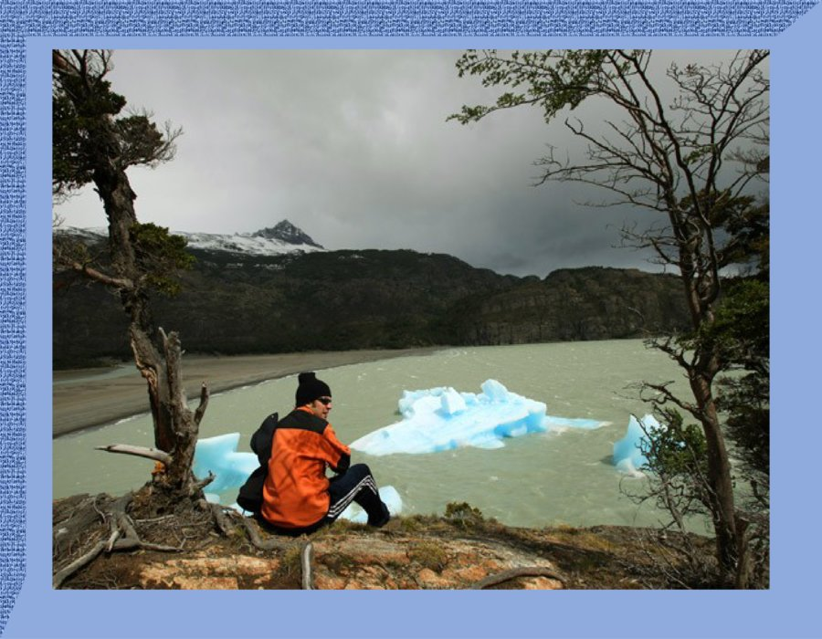

Slide 30
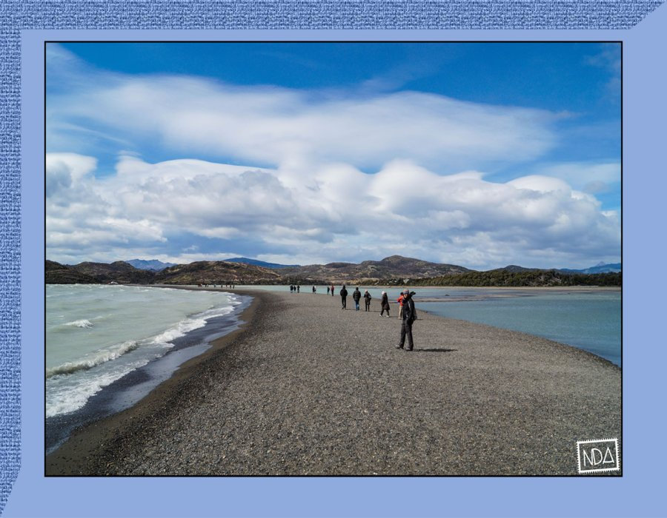


Slide 31
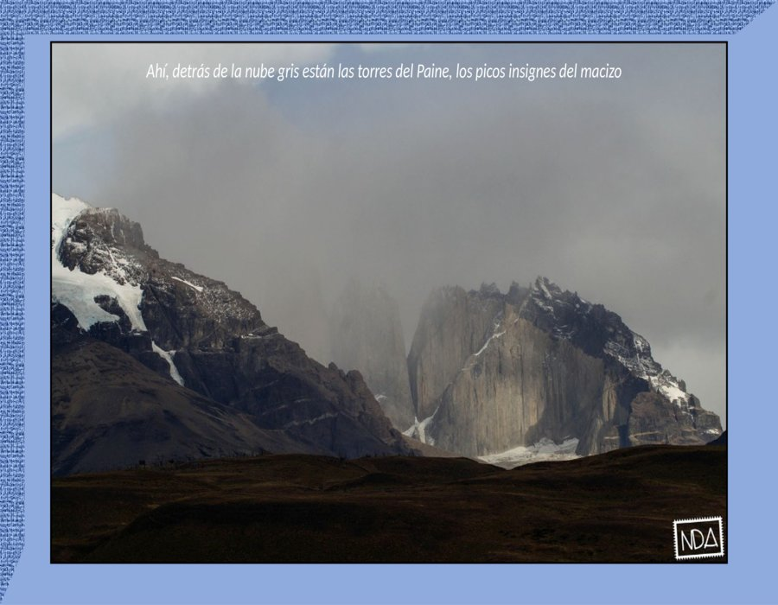

Slide 32
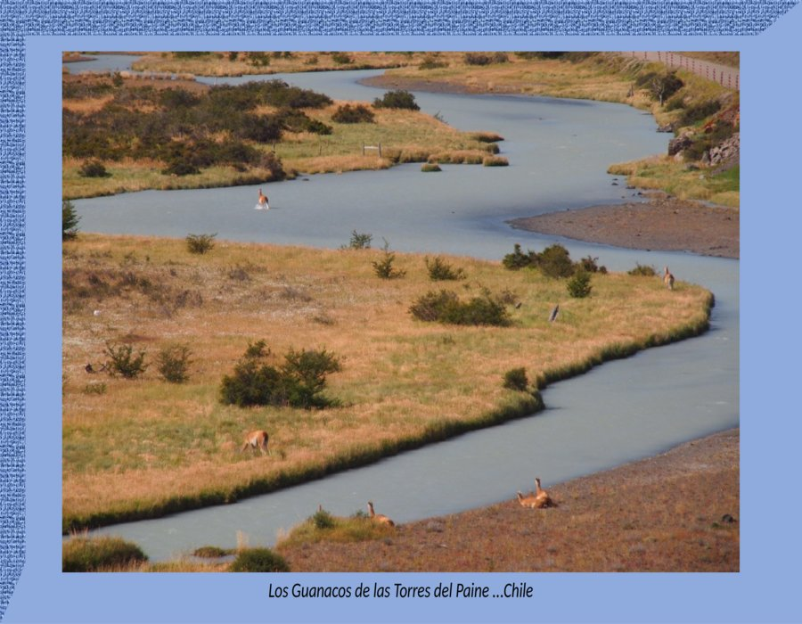

Slide 33
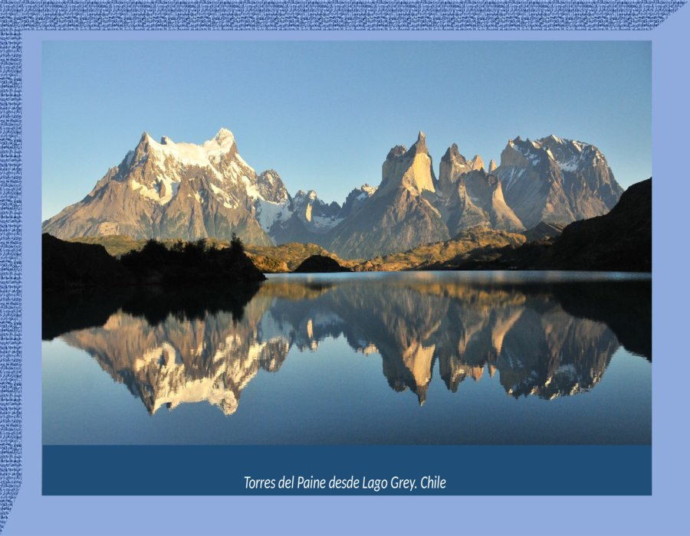

Slide 34
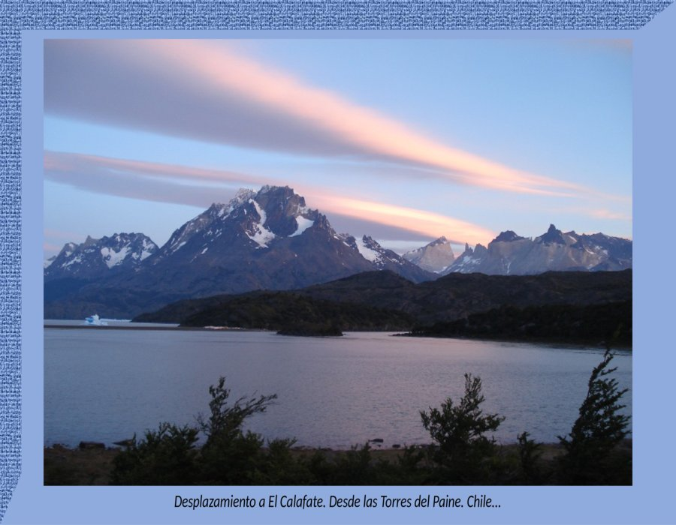

Slide 35
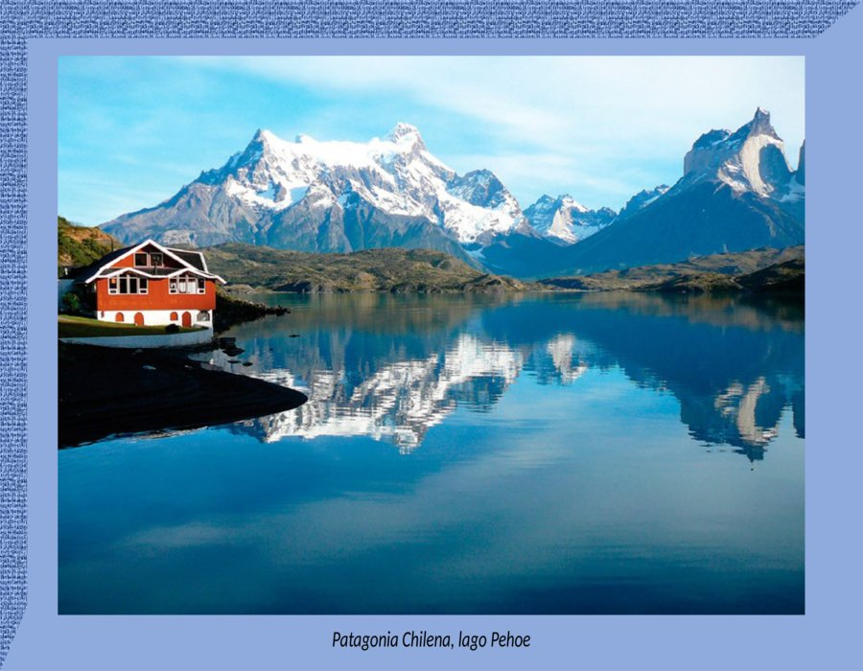

Slide 36
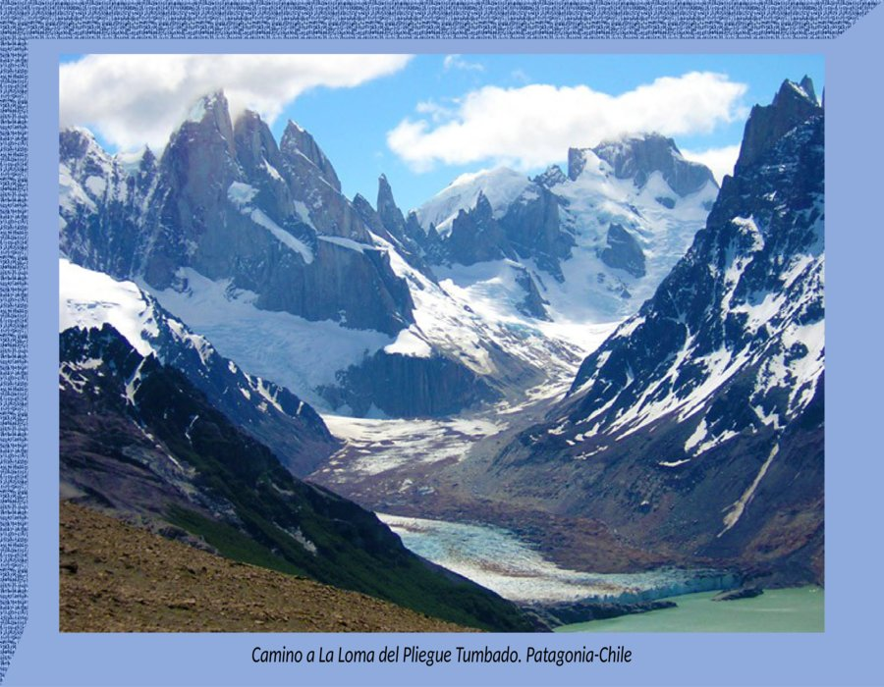

Slide 37
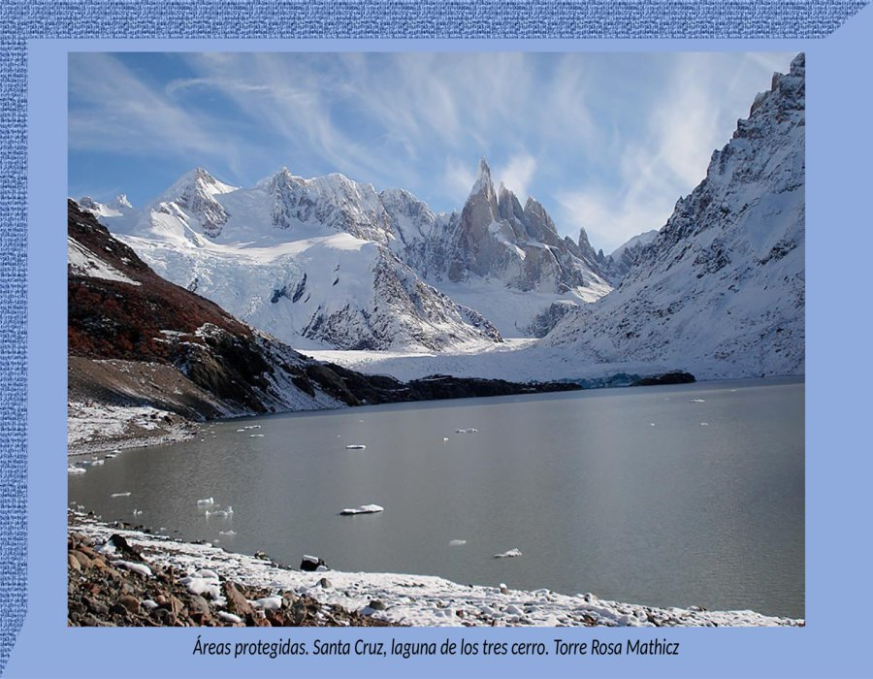

Slide 38
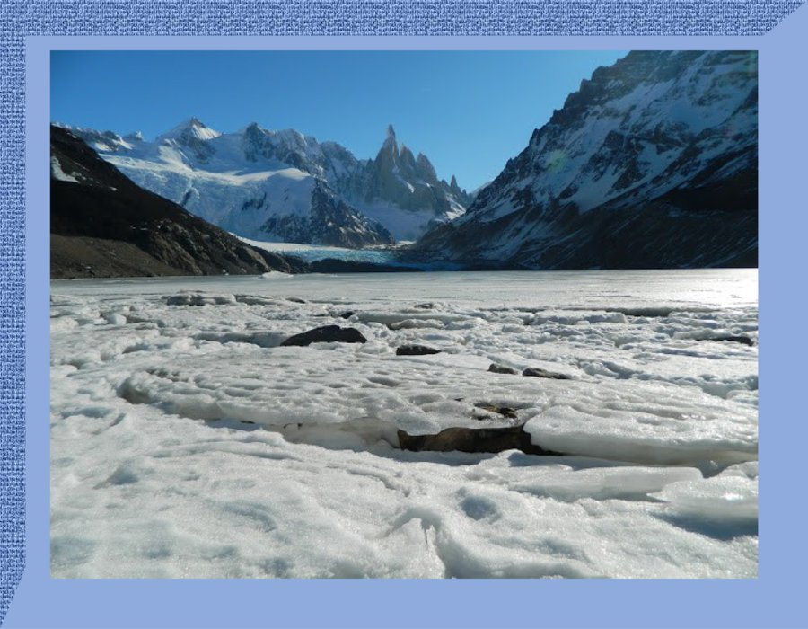

Slide 39
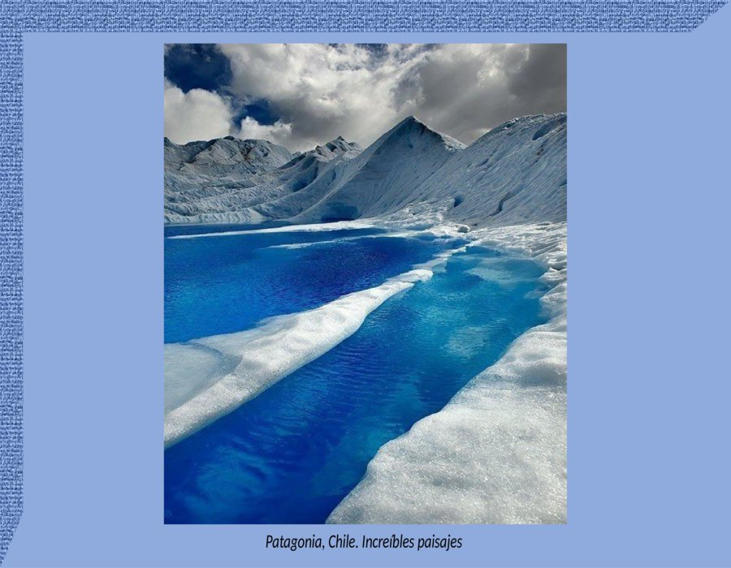

Slide 40
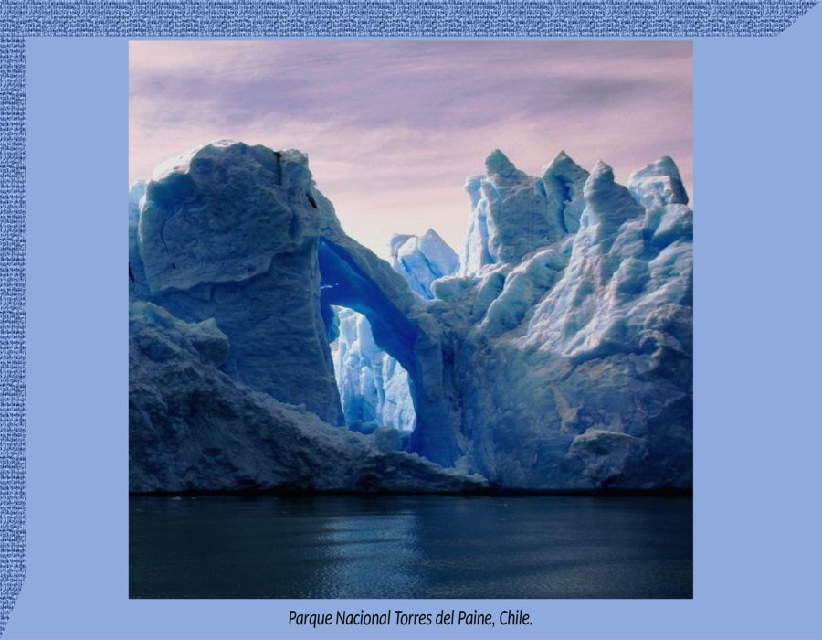

Slide 41
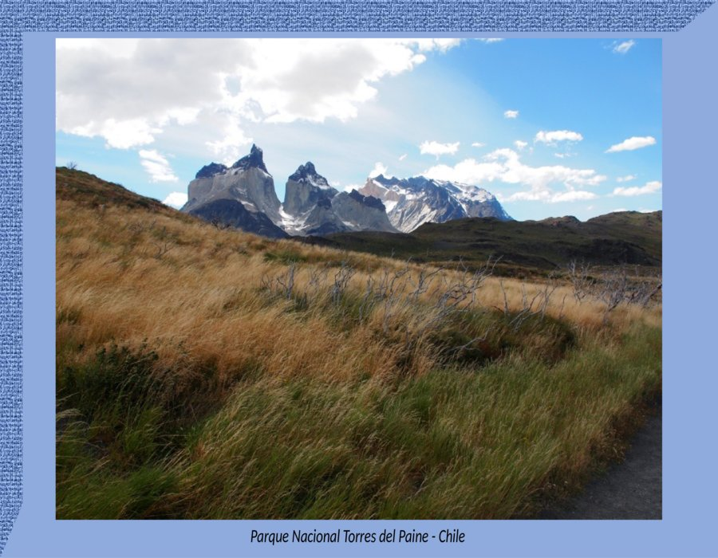

Slide 42
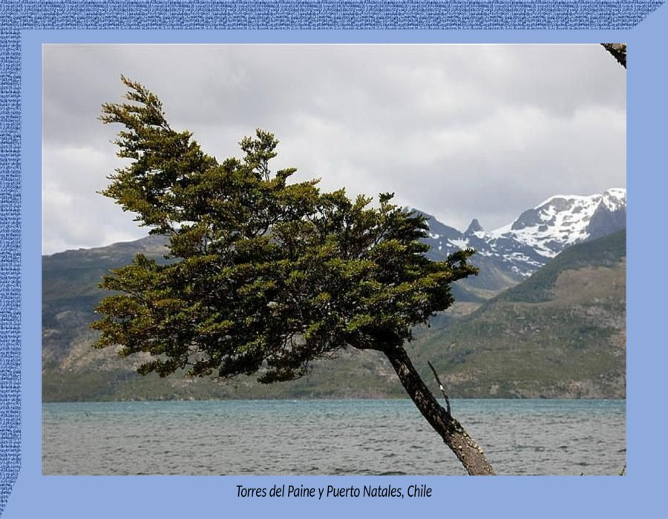

Slide 43
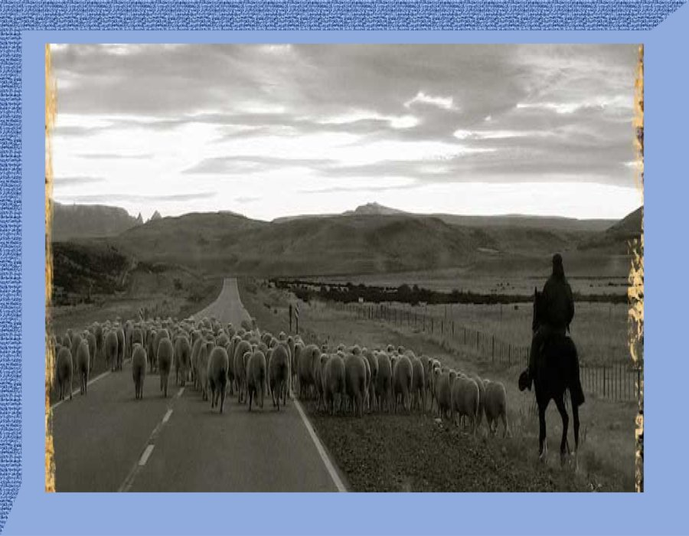

Slide 44


Slide 45
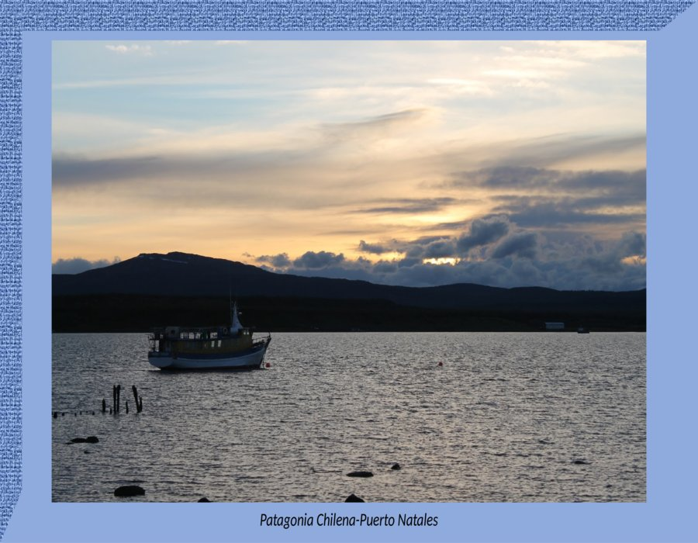

Slide 46
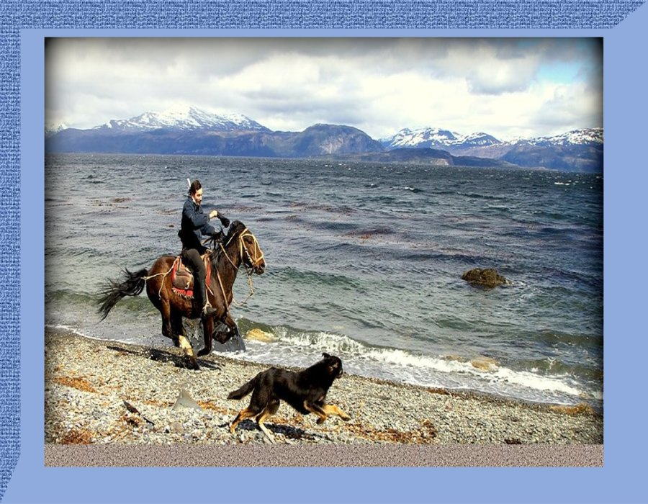

Slide 47
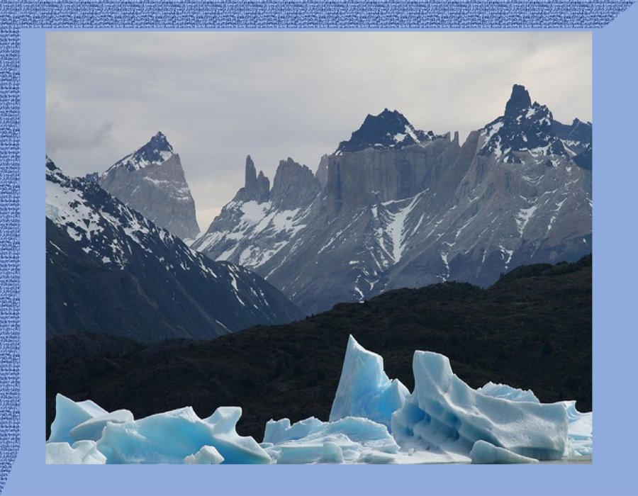

Slide 48
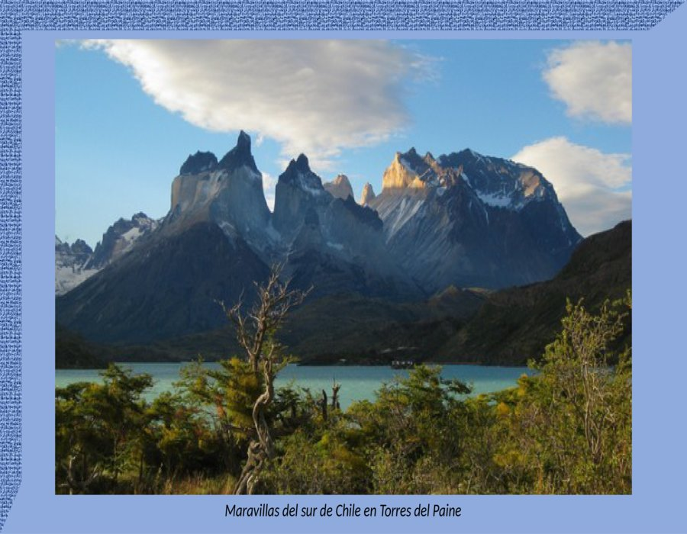

Slide 49
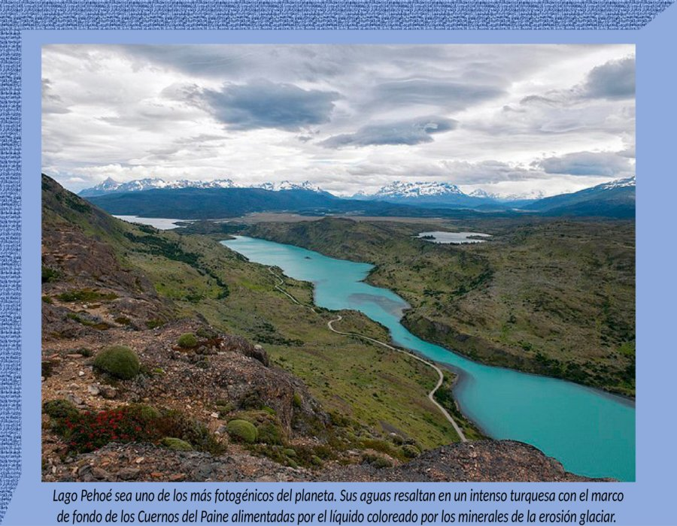

Slide 50
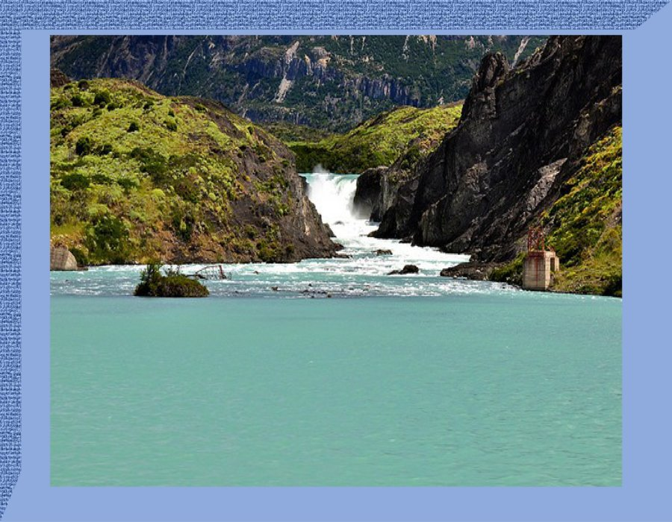

Slide 51
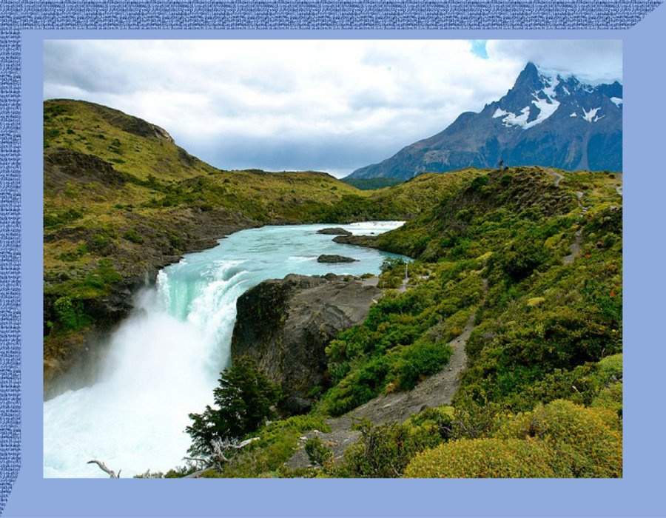

Slide 52
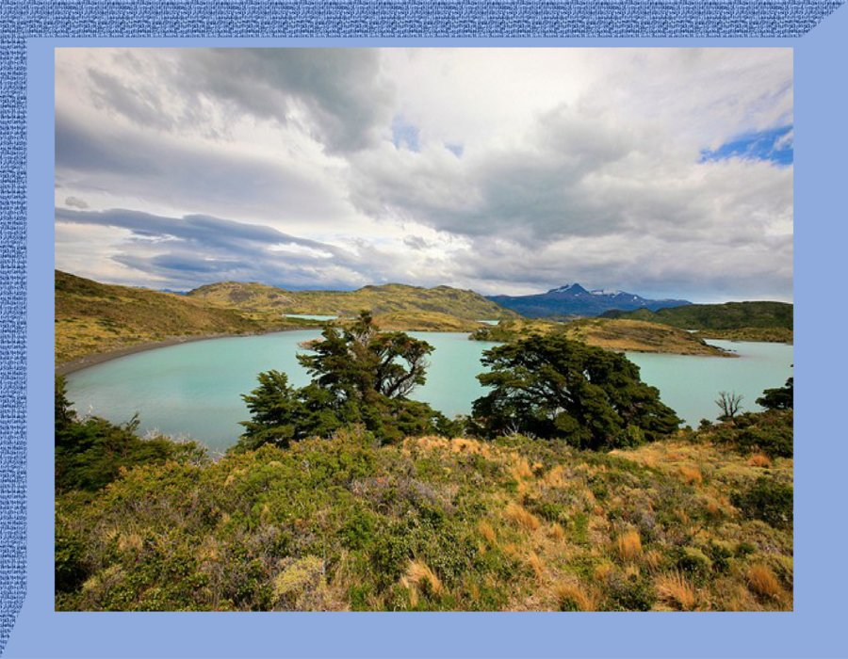

Slide 53


Slide 54


Slide 55


Slide 56


Slide 57


Slide 58


Slide 59


Slide 60


Slide 61


Slide 62


Slide 63


Slide 64


Slide 65


Slide 66


Slide 67


Slide 68


Slide 69


Slide 70


Slide 71


Slide 72


Slide 73


Slide 74


Slide 75


Slide 76


Slide 77


Slide 78


Slide 79


Slide 80


Slide 81







¿Te ha gustado?
Puedes ver más entrando
Aquí
Además puedes recibir powerpoints en tu correo electrónico suscribiéndote aquí:

